Slide 1


Book Inn app
Título: Entregando un prototipo funcional – Manual de Usuario Testing
Integrantes: Renato Tan, Romina Torres y Benjamin Morales

Slide 2


Introducción
Ingeniería de software
Grupo 4
Presentaremos la implementación de la metodología de trabajo Scrum para el desarrollo del proyecto “Book Inn app” destinado a mejorar la gestión del proceso de reserva de hospedaje para el cliente HOTEL PACIFIC REEF.

Slide 3
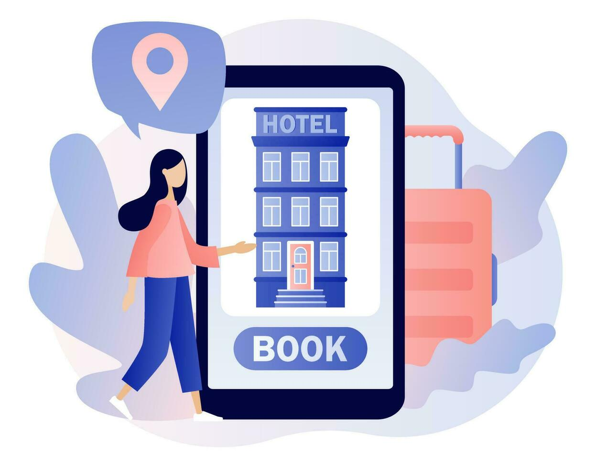
Ingeniería de software
Grupo 4
Visión del producto y problema
Actualmente, el Hotel Pacific Reef tiene problemas porque sus reservas se manejan de forma manual, lo que genera errores y demora en la atención a los clientes. Con nuestra aplicación Book Inn App buscamos resolver este problema, optimizando el proceso de reservas, controlando la disponibilidad de habitaciones y ofreciendo una experiencia más rápida y confiable tanto para el hotel como para sus clientes.

Slide 4

Ingeniería de software
Grupo 4
Proceso de Testing
Navegador usado: Microsoft Edge
Acceso al ambiente de prueba: Book Inn App – Figma
Inicio de sesión con credenciales de prueba:
Funcionalidades a evaluar: HU-01: Consultar disponibilidad habitaciones, HU-02: Reservar habitación en línea, HU-03: Confirmar o cancelar reservas (Administrador)
Importante:
No de deben tener ventanas abiertas
Realizar las pruebas en un ambiente libre de distracciones

Slide 5
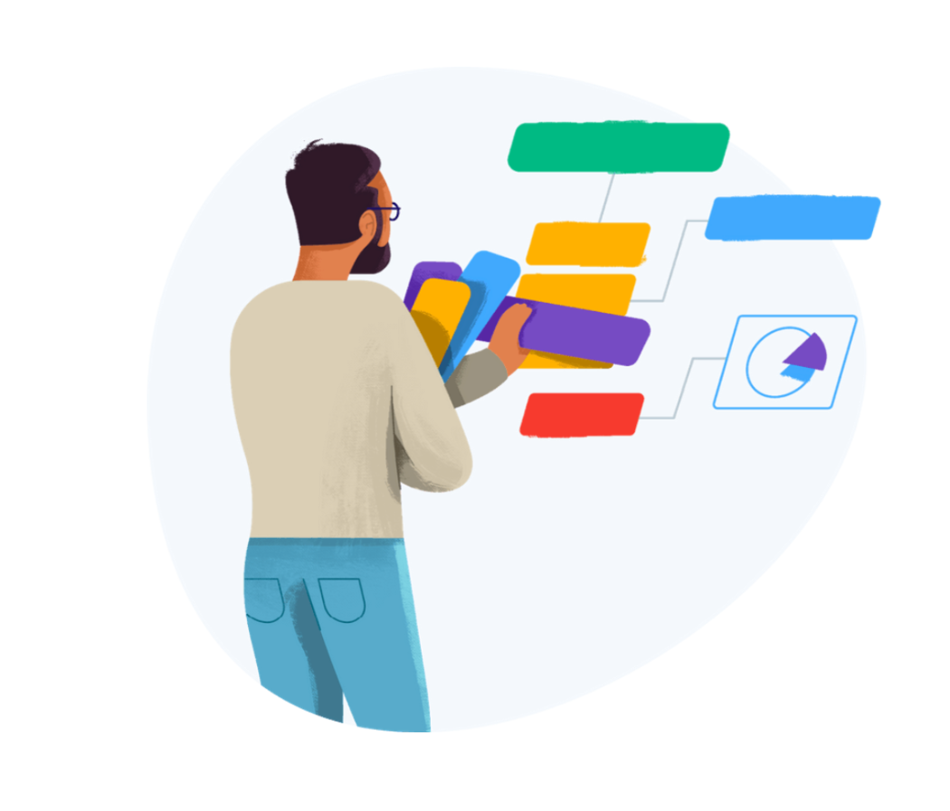
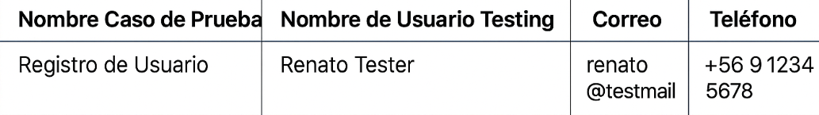
Ingeniería de software
Grupo 4
Datos Generales del Caso de Prueba
Nombre del Caso de Prueba: Registro de nuevo usuario en la plataforma
Usuario Testing: Renato Tan, Tester, re.tan@duocuc.cl, +569 73415223
Épica: 1, Preparación de la gestión de reservas y habitaciones.
Fecha: 02-10-2025
Hora de inicio: 10:54 am
Hora de fin: 11:00 am
Tiempo total de la prueba: 6 minutos

Slide 6

Ingeniería de software
Grupo 4
Historias de usuario cubiertas
HU-01: Consultar disponibilidad habitaciones
HU-02: Reservar habitación en línea
HU-03: Confirmar o cancelar reservas (Administrador)
Tipo de Usuario: Administrador / Cliente / Invitado

Slide 7

Ingeniería de software
Grupo 4
Artefacto y Prueba
Artefacto probado: Formulario de Registro de nuevo usuario en la plataforma
Tipo de prueba: funcional y experiencia de usuario.
Tiempo de duración estimado: 6 minutos 30 segundos

Slide 8
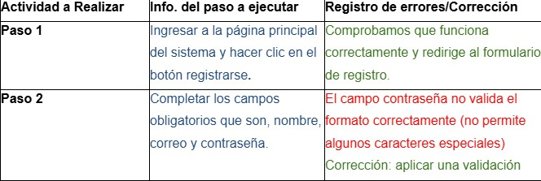
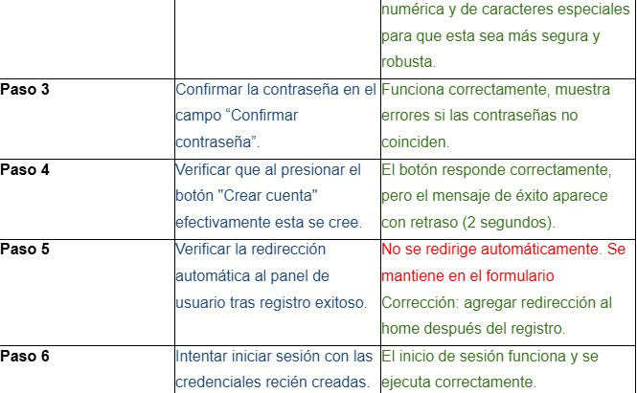
Ingeniería de software
Grupo 4
Actividad a Realizar (Pasos de Prueba)
Tabla de pasos:

Slide 9
Conclusión
Ingeniería de software
Grupo 4
Como equipo, la experiencia con Book Inn App fue un verdadero espacio de aprendizaje. Nos permitió poner en práctica lo visto durante el bimestre y comprobar que el desarrollo de software no se trata solo de programar, sino de integrar muchas piezas: la base de datos, la lógica del sistema y la interfaz para que todo funcione de manera coherente.
Durante las pruebas entendimos que equivocarse también suma; cada error nos dio la oportunidad de mejorar el prototipo y aprender nuevas formas de resolver problemas. El uso de herramientas colaborativas como Git, Trello, Figma y Discord fortaleció nuestra organización, la comunicación y el trabajo en conjunto, aspectos que son tan importantes como la parte técnica, ya que nos permitieron funcionar de manera más eficiente como grupo.
Esta experiencia nos ayudó a crecer no solo como futuros Analistas Programadores, sino también como compañeros que aprenden a coordinarse, aportar ideas y construir soluciones con impacto real. Fue un aprendizaje compartido que nos motiva a seguir avanzando y a confiar más en nuestro propio proceso como equipo.

Slide 10



